Slide 1


STRATEJİ GELİŞTİRME BAŞKANLIĞI
2021 – 2022 Kamu İç Kontrol Standartlarına Uyum Eylem Planı
1. Çeyrek Dönem Eylemleri

Slide 2
1. Çeyrek Dönem Eylemleri
E.1.1.1 – Genel Bilgilendirme Dosyası
E.2.6.1 – İş Süreçleri Tanımlama Formu
E.2.6.6 – Görev Tanımı Oluşturma Formu
E.13.6.1 – İş Takvimi
E.13.6.3 – Yönetim Kararlılık Beyanı

Slide 3
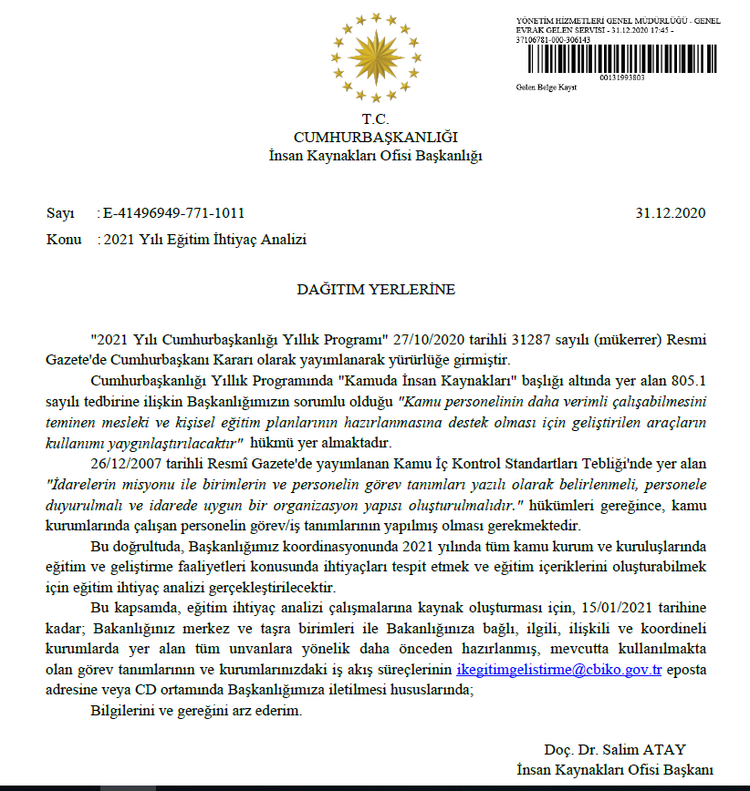
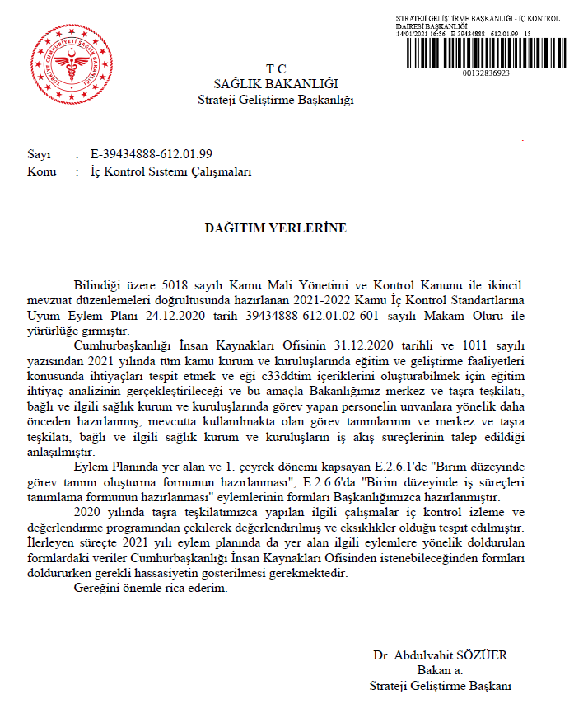
Cumhurbaşkanlığı İnsan Kaynakları Ofisi Projesi

Slide 4
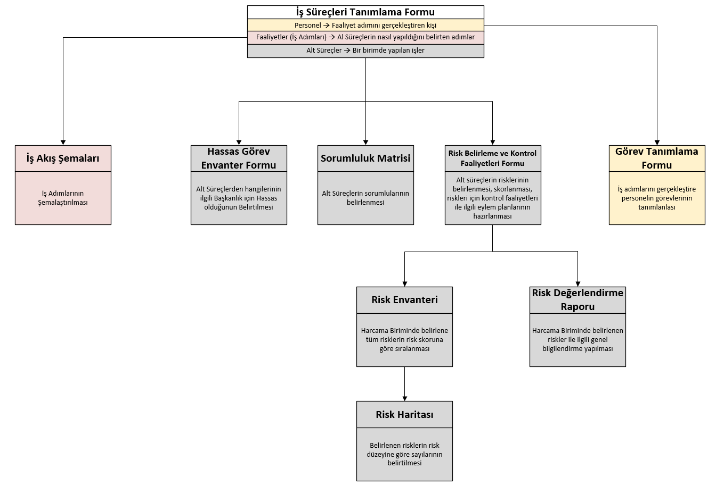
Formlar Arası İlişkiler

Slide 5
İş Süreçleri Tanımlama Formu
Bileşen
Kontrol Ortamı
Misyon, organizasyon yapısı ve görevler: İdarelerin misyonu ile birimlerin ve personelin görev tanımları yazılı olarak belirlenmeli, personele duyurulmalı ve idarede uygun bir organizasyon yapısı oluşturulmalıdır.
Standart
Genel Şart
İdarenin yöneticileri, faaliyetlerin yürütülmesinde hassas görevlere ilişkin prosedürleri belirlemeli ve personele duyurmalıdır.
Sorumlu Birimler
Merkez Birimler
İl Sağlık Müdürlükleri
E.2.6.1
İş Süreçleri Tanımlama Formu
Birim düzeyinde iş süreçlerinin hazırlanması

Slide 6
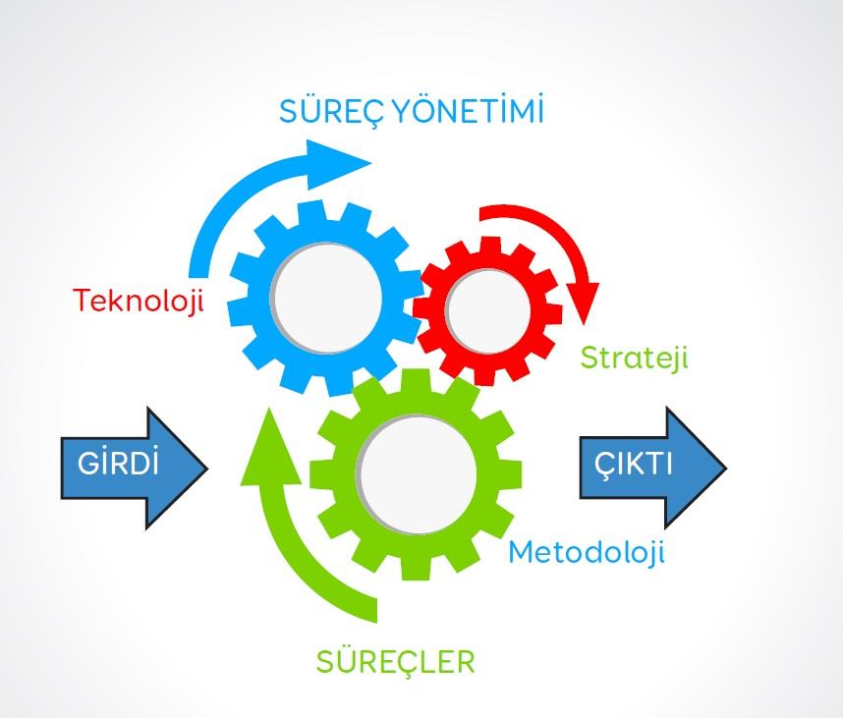
Süreç Nedir?
Süreçler; bir veya daha fazla girdiyi alıp onlara değer katarak çıktıya dönüştüren iş adımlar bütünüdür.
Tekrarlanabilen
Ölçülebilen
Sorumluları olan
Organizasyonel hiyerarşi gerektirmeyen
İşlemler dizisidir.

Slide 7
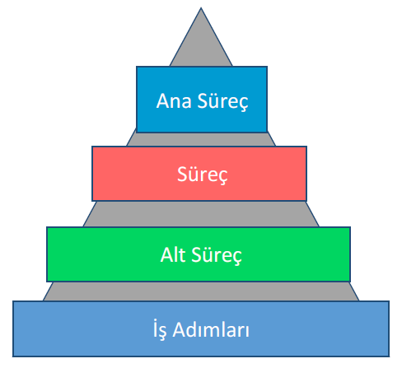
Süreç Hiyerarşisi
Süreç hiyerarşisi, süreçlerin kademeli olarak yapılandırılmasıdır.
Hiyerarşi kapsamı en büyük olan süreçten başlanarak yapılandırılır.
Ana Süreçler, Süreçler, Alt Süreçler ve İş Adımlarından oluşmaktadır.

Slide 8
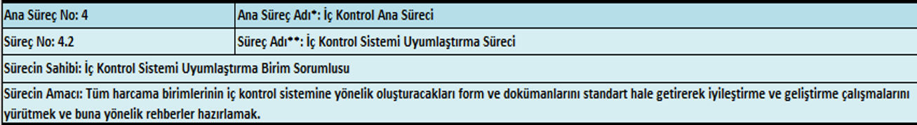
İş Süreçleri Tanımlama Formu
Ana Süreç No: Birimlerin çalışma yönergesinde belirtilen sıralama ile numaralandırmaya başlanmalıdır. 1.,2.,3., …
Ana Süreç Adı: Sağlık Bakanlığı merkez teşkilatta Daire Başkanlıklarını, taşra teşkilatında ise Başkanlıkları ifade eder.
Süreç No: Bağlı bulunduğu ana sürecin kodunu başına alarak 1.1., 1.2., 2.1., 3.1.,……;
Süreç Adı: Ana süreçleri oluşturan ve birbirleri ile etkileşimde olan süreçlerdir. Süreçler, Başkanlıkların birimlerini ifade eder.
Sürecin Sahibi: Süreç konusunda karar verme ve iyileştirme yetkisi olan personelin görev unvanı yazılmalıdır. Kadro unvanı değil.
Sürecin Amacı: Bu sürecin varoluş sebebi bir cümle ile ifade edilmelidir.

Slide 9
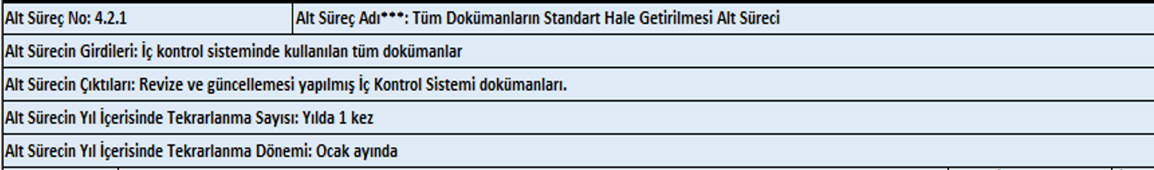
İş Süreçleri Tanımlama Formu
Alt Süreç: Süreçleri oluşturan ve birbirleri ile etkileşimde olan alt süreçlerdir. Bir alt süreç en az üç iş adımından oluşmalıdır. Alt süreçler birimlerin işlerini ifade eder.
Alt Süreç No: Süreç Hiyerarşisi/Süreçlerin Numaralandırılması bölümünde belirtilen şekilde alt süreç numarası verilerek oluşturulmalıdır.
Sürecin Girdileri: Alt sürecin başlamasına esas teşkil eden bilgi, belge vb. ifade edilmelidir.
Sürecin Çıktıları: Alt sürecin sonucunda ne elde edildiği ifade edilmelidir.
Alt Sürecin Yıl İçerisinde Tekrarlanma Sayısı: Alt süreçte belirtilen işin bir yıl içerisinde kaç kez gerçekleştirildiği sayı ile ifade edilmelidir. Eğer iş talebe istinaden gerçekleştiriliyor ve düzenli periyotlarda değil ise “Sürekli” ifadesi kullanılmalıdır.
Alt Sürecin Yıl İçerisinde Tekrarlanma Dönemi: Alt süreçte belirtilen işin bir yıl içerisinde hangi dönemlerde gerçekleştirildiği yazı ile ifade edilmelidir. Eğer iş talebe istinaden gerçekleştiriliyor ve düzenli periyotlarda değil ise “Sürekli” ifadesi kullanılmalıdır.

Slide 10
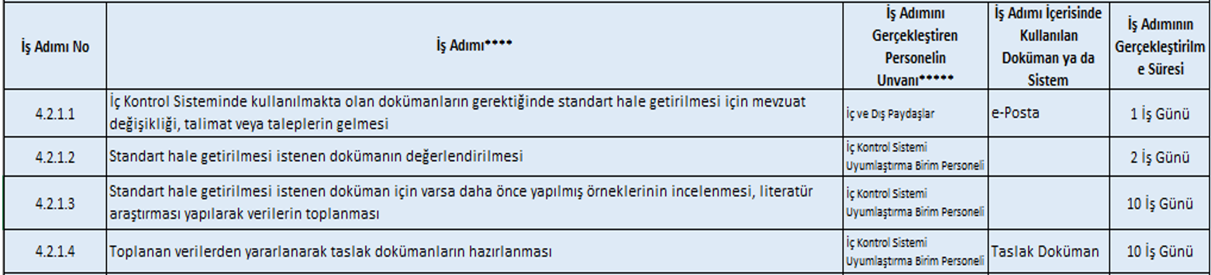
İş Süreçleri Tanımlama Formu
İş Adımı: Aynı fonksiyon içinde bir veya birkaç kişi tarafından gerçekleştirilen işleri ifade eder.
İş Adımı No: Süreç Hiyerarşisi/Süreçlerin Numaralandırılması bölümünde belirtilen şekilde iş adımı numarası verilerek oluşturulmalıdır.
İş Adımını Gerçekleştiren Personelin Unvanı: İş adımını gerçekleştiren personelin görev unvanı yazılmalıdır.
İş Adımı İçerisinde Kullanılan Doküman ya da Sistem Adı: İş adımı içerisinde kullanılan doküman ya da sistem ifade edilmelidir. Fiziki dokümanın uzun adı, Sistemin kısaltmalarla ifade edilen adı kullanılmalıdır.
İş Adımının Gerçekleştirilme Süresi: İş adımı ne kadar sürede gerçekleştirildiği ifade edilmelidir. Bilgi belge gelmesi gibi süresi belirtilemeyecek iş adımları “Anlık” olarak yazılmalıdır.

Slide 11
Görev Tanımı Oluşturma Formu
Bileşen
Kontrol Ortamı
Misyon, organizasyon yapısı ve görevler: İdarelerin misyonu ile birimlerin ve personelin görev tanımları yazılı olarak belirlenmeli, personele duyurulmalı ve idarede uygun bir organizasyon yapısı oluşturulmalıdır.
Standart
Genel Şart
İdarenin yöneticileri, faaliyetlerin yürütülmesinde hassas görevlere ilişkin prosedürleri belirlemeli ve personele duyurmalıdır.
Sorumlu Birimler
Merkez Birimler
İl Sağlık Müdürlükleri
E.2.6.6
Görev Tanımı Oluşturma Formu
Birim düzeyinde görev tanımlarının oluşturulması

Slide 12
Görev Tanımı Oluşturma Formu
Görev Tanımı Oluşturmanın Amacı;
İşin gereklerine uygun personel seçiminden personelin eğitilmesine, norm kadro planlamasından personelin yeni beceriler kazanmasına ve sorumluluk sınırlarına kadar geniş bir alanda rehber niteliği taşımaktadır.
Kaynakların etkin ve verimli kullanılması sağlamaktadır.
Personelin işleriyle ilgili görev, sorumluluk ve hedefler konusunda bilgilenmelerini ve görevlerini beklenen düzeyde yerine getirmelerini sağlamaktadır.

Slide 13
Görev Tanımı Oluşturma Formu
Görev Tanımının Yöntemi;
Görev tanımı oluşturulurken kadro unvanları değil görev unvanları dikkate alınmalıdır.
İş Süreçleri Tanımlama Formundaki iş adımını gerçekleştiren personel için doldurulmalıdır.

Slide 14
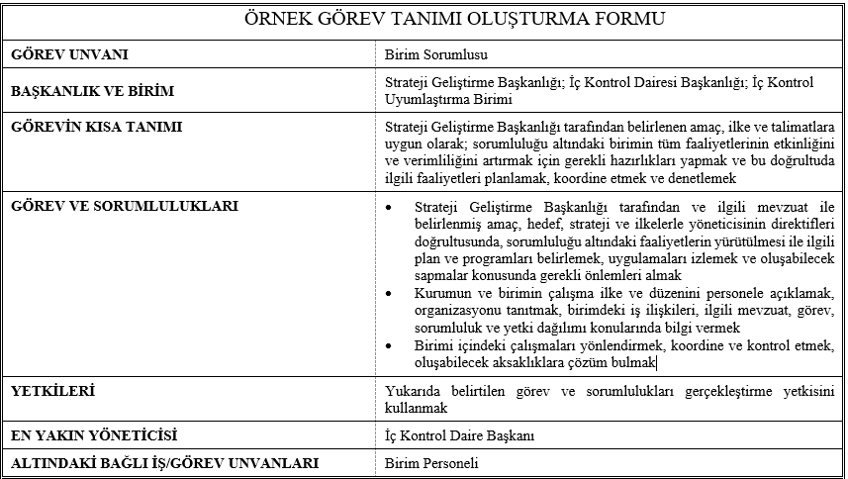
Görev Tanımı Oluşturma Formu
Görev Unvanı; Görev tanımı yapılacak olan personelin görev unvanı yazılacaktır. Örneğin; …. Birim Personeli. Nadiren de olsa görev unvanı ile kadro unvanı aynı olabilir. Örneğin; Daire Başkanı hem görev hem de kadro unvanıdır.
Başkanlık ve Birim; Görev unvanının bağlı olduğu Başkanlık ve birim yazılacaktır.
Görevin Kısa Tanımı; Tek cümlelik bir paragraf olacaktır. En önemli görevleri özetleyen ortalama 5-6 satırdan oluşan bir cümle yazılacaktır.
Görev ve Sorumlulukları; Bu bölümde, görev unvanının görev ve sorumlulukları önem sırasına göre genelden özele doğru yazılacaktır. Cümle sonları -mek, -mak olarak bitirilecektir.
Yetkiler; Bu bölümde, görev unvanının yetkileri önem sırasına göre yazılacaktır. En Yakın Yöneticisi; Bu bölüme organizasyon şemasında bağlı olunan ilk yöneticinin görev unvanı yazılacaktır.
Altındaki Bağlı Görev Unvanları; Bu bölüme organizasyon şemasında kendisine bağlı ilk görev unvanı/unvanları yazılacaktır.

Slide 15
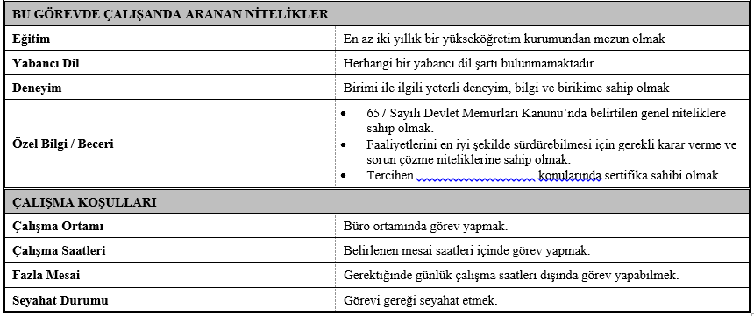
Görev Tanımı Oluşturma Formu
Bu Görevde Çalışanda Aranan Nitelikler; Bu bölümde, varsa görev unvanı için aranan nitelikler belirtilecektir.
Eğitim: Bu görev unvanı için gerekli eğitim düzeyi yazılacaktır.
Yabancı Dil: Görevin gerektirdiği yabancı dil düzeyi belirtilecektir.
Deneyim: Gerekli görev deneyimi yazılacaktır.
Özel Bilgi/Beceri: Görev unvanı için gerekli özel bilgi ve nitelikler belirtilecektir.
Çalışma Koşulları; Bu bölümde, unvana ait çalışma koşulları belirtilecektir.
Çalışma Ortamı: Ağırlıklı olarak çalışmaların gerçekleştirildiği ortam yazılacaktır.
Çalışma saatleri: Çalışmaların normal (Kurumun tabi olduğu) çalışma saatleri ya da vardiyalı düzene uygun olarak yapıldığı yazılacaktır.
Fazla Mesai: Çalışma saatleri dışında yapılması gereken çalışmalar varsa yazılacaktır.
Seyahat Durumu: Görev gereği seyahat edilmesi gerekiyorsa yazılacaktır.

Slide 16
İş Takvimi
Bileşen
Bilgi ve iletişim
Bilgi ve İletişim: İdareler, birimlerinin ve çalışanlarının performansının izlenebilmesi, karar alma süreçlerinin sağlıklı bir şekilde işleyebilmesi ve hizmet sunumunda etkinlik ve memnuniyetin sağlanması amacıyla uygun bir bilgi ve iletişim sistemine sahip olmalıdır.
Standart
Genel Şart
Yöneticiler , idarenin misyon, vizyon ve amaçları çerçevesinde beklentilerini görev ve sorumlulukları kapsamında personele bildirmelidir.
Sorumlu Birimler
Merkez Birimler
İl Sağlık Müdürlükleri
E.13.6.1
Birim düzeyinde ilgili yıl iş takvimlerinin hazırlanması
İş Takvimi Formu

Slide 17
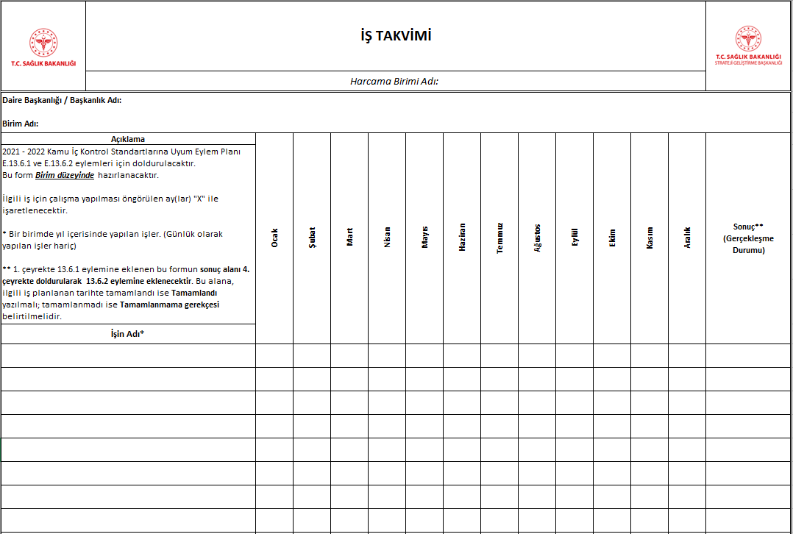
İş Takvimi

Slide 18
Genel Bilgilendirme Dosyası
Bileşen
Kontrol Ortamı
Standart
Etik Değerler ve Dürüstlük: Personel davranışlarını belirleyen kuralların personel tarafından bilinmesi sağlanmalıdır.
Genel Şart
İç kontrol sistemi ve işleyişi yönetici ve personel tarafından sahiplenilmeli ve desteklenmelidir.
Sorumlu Birimler
Merkez Birimler
İl Sağlık Müdürlükleri
E.1.1.1
Genel Bilgilendirme Dosyası
Yeni başlayan yönetici ve personele verilmek üzere kurum hakkında genel bilgilendirme dosyasının (asgari Kamu İç Kontrol Standartlarına Uyum Eylem Planı, Stratejik Plan ve yönetim kararlılık beyanı hakkında bilgilendirmeyi de içeren) hazırlanması

Slide 19

Genel Bilgilendirme Dosyası
Sağlık Bakanlığı Misyon ve Vizyonu
Harcama Birimi Yönergesi
Harcama Birimi Teşkilat Yapısı
Harcama Birimi Temel Kaynakları
Taşınmaz Kaynaklar
Taşınır Kaynaklar
İnsan Kaynakları

Slide 20
Yönetim Kararlılık Beyanı
Bileşen
Bilgi ve iletişim
Bilgi ve İletişim: İdareler, birimlerinin ve çalışanlarının performansının izlenebilmesi, karar alma süreçlerinin sağlıklı bir şekilde işleyebilmesi ve hizmet sunumunda etkinlik ve memnuniyetin sağlanması amacıyla uygun bir bilgi ve iletişim sistemine sahip olmalıdır.
Standart
Genel Şart
Yöneticiler , idarenin misyon, vizyon ve amaçları çerçevesinde beklentilerini görev ve sorumlulukları kapsamında personele bildirmelidir.
Sorumlu Birimler
Merkez Birimler
İl Sağlık Müdürlükleri
E.13.6.3
Genel Müdür/İl Sağlık Müdürü tarafından ilgili yıl 'Yönetim Kararlılık Beyanının hazırlanarak EBYS üzerinden tüm personele gönderilmesi
Yönetim Kararlılık Beyanı Yazısı

Slide 21
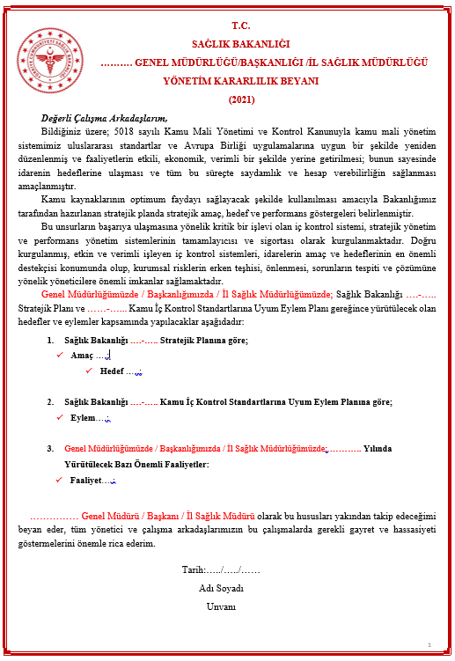
Yönetim Kararlılık Beyanı
Sağlık Bakanlığı ….-….. Stratejik Planına göre;
Amaç ….:
  Hedef …..:
Sağlık Bakanlığı ….-….. Kamu İç Kontrol Standartlarına Uyum Eylem Planına göre;
Eylem….:
Genel Müdürlüğümüzde / Başkanlığımızda / İl Sağlık Müdürlüğümüzde; ……….. Yılında Yürütülecek Bazı Önemli Faaliyetler:
Faaliyet….:

Slide 22


TEŞEKKÜRLER…
Strateji Geliştirme Başkanlığı
İç Kontrol Dairesi Başkanlığı
İç Kontrol Sistemi İzleme ve Değerlendirme Birimi
Üniversiteler Mah. Dumlupınar Bulvarı 6001. Cad. No:9 Çankaya/ Ankara 06800
İletişim: 0 (312) 573 72 34
E-posta: strj.ickontrol@saglik.gov.tr

